Slide 2

Välkomna till informationsmöte
2026-04-28

Slide 3
Agenda
Tidplan
Bakgrund
Beskrivning av badrumsprojekt
Omfattning badrumsprojekt
Beskrivning av fasadprojekt
Samrådsmöten
Godkännande och hyreshöjning
Ersättning

Slide 4
Tidplan
Vår 2026 – Informationsmöten samt hyresgästföreningsmöten
Höst 2026 – Samrådsmöten där vi fångar upp era tankar och idéer
2027/2028 – Hyresförhandling planeras att genomföras och godkännanden inhämtas
2028/2029 – Renoveringen planeras att startas

Slide 5
Bakgrund
Rannebergen byggdes 1972–1976 och är ett av Göteborgs mest kända miljonprogramområden
Vatten- och avloppsstammarna är från byggnadstiden, och tillsammans med ytskikten i badrummen, har de nått slutet av sin livslängd
Elinstallationerna i lägenheterna är äldre och behöver uppgraderas till modern standard
Det förekommer läckage genom klimatskalet så tak, fönster och fasader behöver ses över

Slide 6
Beskrivning badrumsprojekt
Badrum, WC och grovkök kommer att få helkaklade väggar med klinker på golven
Badrum kommer att förses med ett nytt badrumsskåp med belysning
Det kommer att finnas möjlighet att behålla sitt badkar för de som vill, övriga får en ny duschstång
Grovkök får ny tvättbänk, väggskåp och det kommer att förberedas för tvättmaskin och torktumlare
Köken får en ny blandare
Nya IMD-mätare kommer att installeras

Slide 7
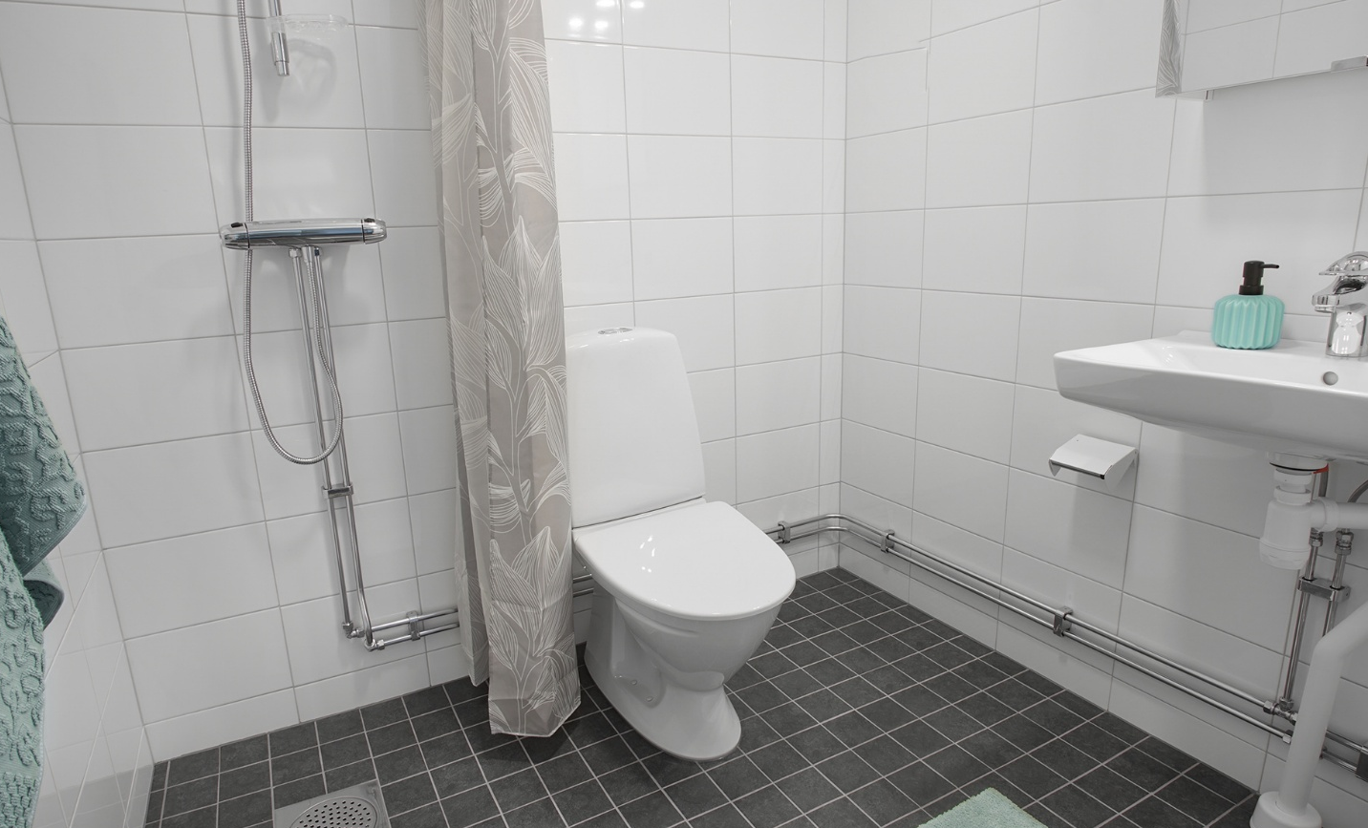
Beskrivning badrumsprojekt

Slide 8
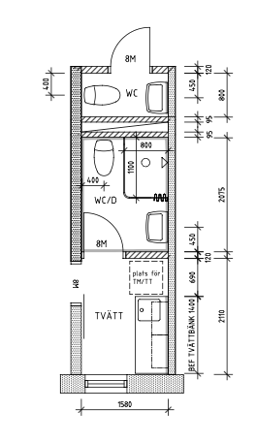
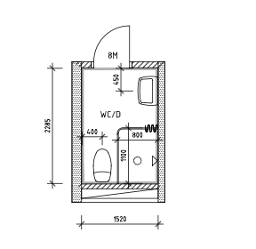
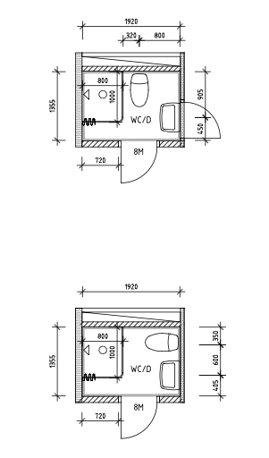
Beskrivning badrumsprojekt

Slide 9
Omfattning badrumsprojekt
Badrumsprojektet planeras att starta på Fjällviolen
Varje lägenhet kommer att ta ca 2 månader
Varje trapphus kommer att ta ca 3 månader
Hela huset kommer att ta ca 1,5 år

Slide 10
Omfattning badrumsprojekt
Renoveringen kommer att genomföras med kvarboende – ni behöver inte flytta ut
För de som har särskilda behov kan evakueringslägenhet erbjudas. Nattarbete och särskilda hälsobehov ligger till grund för ett sådant beslut
Moduler med toalett och dusch kommer att ställas upp på gården under den tid ert badrum renoveras
Vatten med utslagsback kommer att finnas i trapphuset
Köket kommer att vara tillgängligt under större delen av tiden, dock ej hela tiden
Torrtoa i lägenheten kommer att erbjudas

Slide 11
Omfattning badrumsprojekt
En daglokal kommer att finnas tillgänglig i området där ni kan vistas och vila under dagen
Det kommer att städas i trapphuset varje vecka under hela byggtiden.
Vi strävar efter att minimera olägenheterna och planerar noggrant för er skull
Elbyte
I samband med renoveringen kommer elen i din lägenhet att uppdateras. Detta innebär att vi kommer att behöva tillträde till alla rum i din lägenhet under 1-3 dagar.

Slide 12
Beskrivning fasadprojekt
Omfogning av fasadelement
Takbyte samt ev. solcellsinstallation
Tätning av fönster
Start planeras på Fjällhavren från 2028
Ställning kommer att byggas upp och projektet beräknas att ta drygt ett halvår

Slide 13
Samrådsmöten
Bostadsbolaget vill höra vad ni tycker och tänker
Samrådsmöten är ett sätt att få in era tankar och önskemål
Information om urval till medverkan på möten kommer att skickas ut under sommaren
Vi kommer att ha cirka 4 möten
Representanter från hyresgästföreningen är också inbjudna till samrådsmöten

Slide 14
Godkännande och hyreshöjning
Badrumsprojektet kommer att medföra en hyreshöjning
Hyreshöjningen baseras på vilka åtgärder vi beslutar att genomföra, detta förhandlas med hyresgästföreningen efter samråden som sker under hösten 2026
Enligt hyreslagen måste vi som fastighetsägare inhämta ert godkännande innan vi utför åtgärder som är standardhöjande i lägenheten. Ni kommer att få tydlig skriftlig information om beslutade åtgärder och ett godkännandeintyg att godkänna. Där står även vad just din hyreshöjning kommer att bli. Detta lämnas ut under 2027/2028 i samband med aviserad dörrknackning
Installationen av IMD-mätare medför en hyressänkning, även den förhandlas med hyresgästföreningen

Slide 15
Ersättning
Ni har rätt till ersättning för väsentliga olägenheter under renoveringen, vilket kan handla om nedsatt hyra under den period då badrum saknas
Ersättningens storlek bestäms i hyresförhandlingen med Hyresgästföreningen 2027
För de som bor i evakueringslägenhet kommer ersättning inte att vara aktuellt

Slide 16
Frågor

Slide 17
Tack för visat intresse!
Vi hoppas att ni har fått svar på era frågor.
Om du fortfarande har frågor är du välkommen att höra av dig till
Sandra eller Karin, ombyggnadssamordnare.
Sandra 031-731 51 43
Karin 031-731 51 56

